Slide 1




南 州 國 中
毒品防制
珍愛一生 遠離毒品

Slide 2


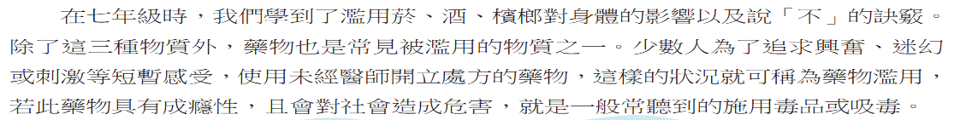
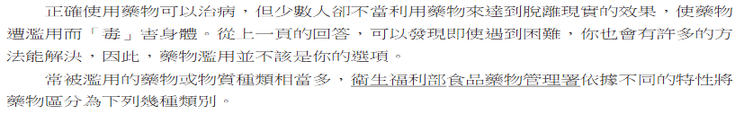


Slide 3
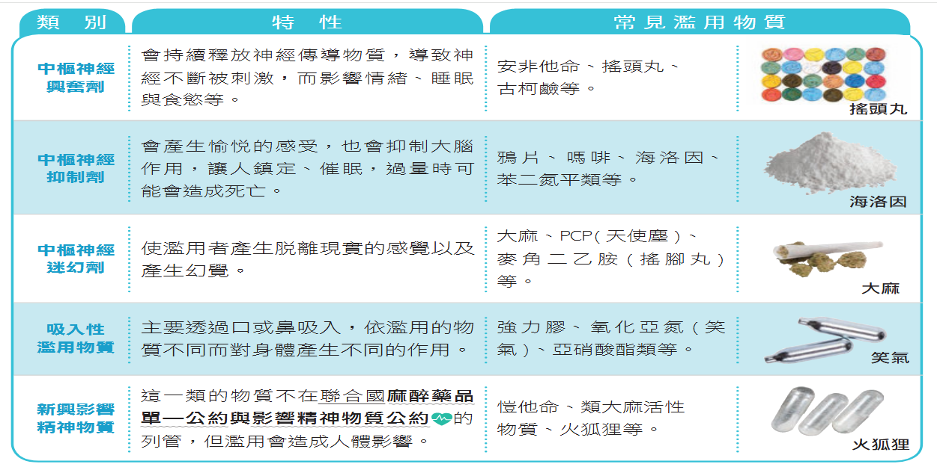


藥物濫用的種類

Slide 4




糖衣大解密-
新型混合式毒品

Slide 5
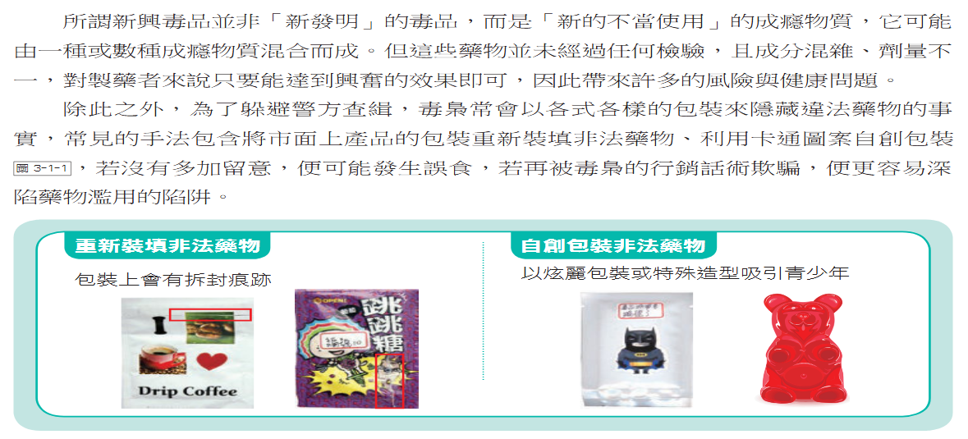
新興毒品

Slide 6

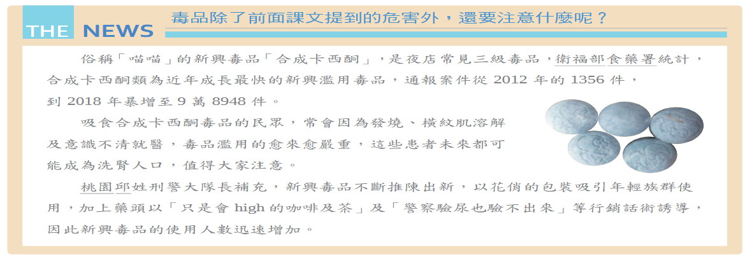
.

Slide 7

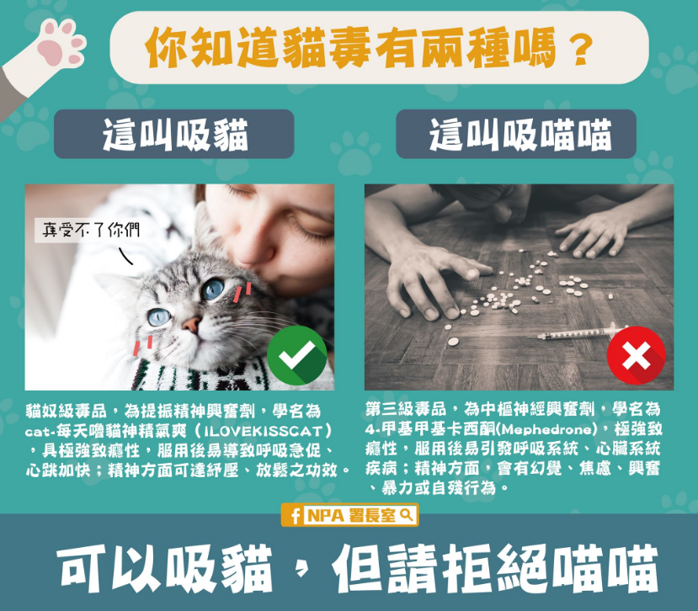

為何要叫”喵喵”??
根據網路資料顯示，吸食喵喵者特徵是身上會散發出類似貓尿的奇特味道。

Slide 8
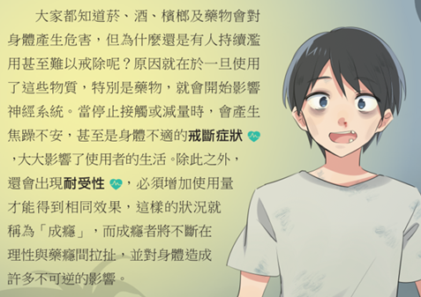
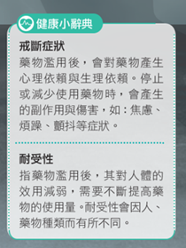

藥物濫用對身體的影響
對於其他器官的影響

Slide 9

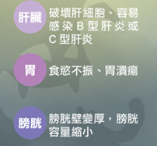
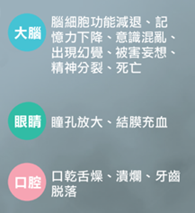
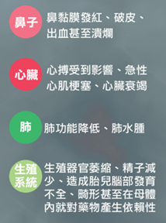
毒品對各器官可能造成的影響

Slide 10

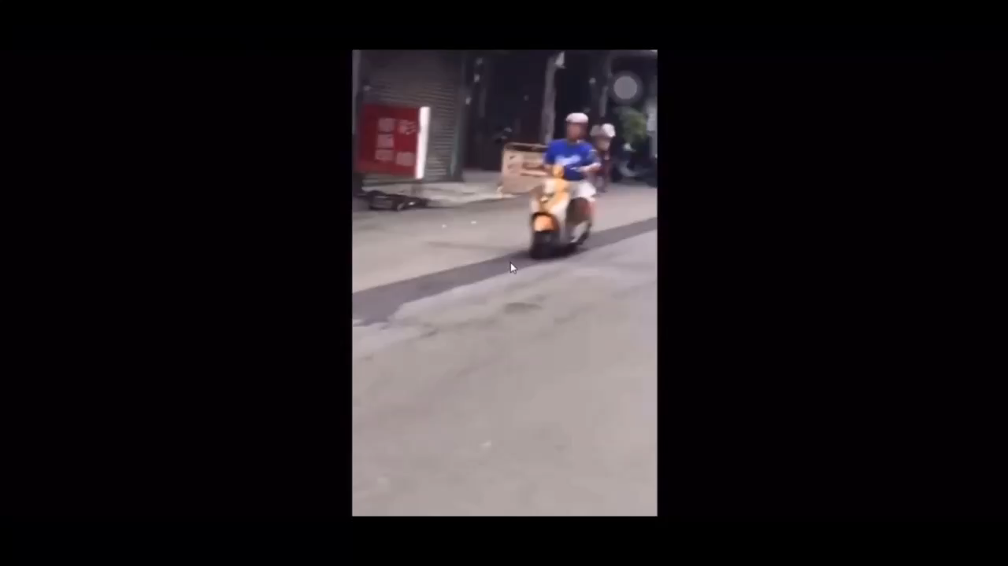

網路迷因-吸強力膠(八嘎nono)

Slide 11
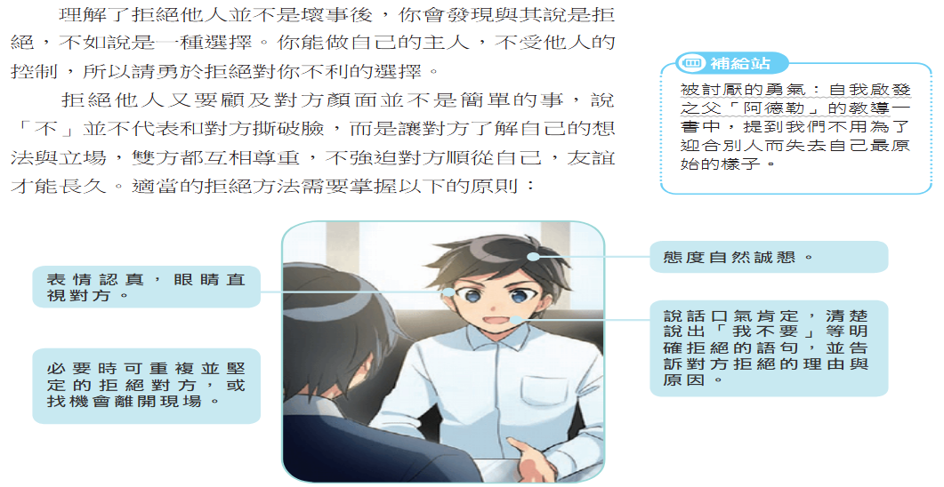

勇敢say no! 拒絕毒品

Slide 12



.

Slide 13



有獎徵答
第一題
Q1:
請問大麻屬於哪種毒品類型?

Slide 14
有獎徵答
第二題
Q2:
請問常常說使用什麼毒品，會導致膀胱無力，未來可能需要包尿布?

Slide 15
有獎徵答
第三題
Q3:
請問吸貓貓屬於哪種類型劑?

Slide 16
有獎徵答
第四題
Q4:
請問何為新興毒品? (簡答)

Slide 17
有獎徵答
第五題
Q5:
常見的戒斷症狀有哪些?請舉出兩種

Slide 18



感謝聆聽
二年級

